Slide 1





怀 素
写 字

Slide 2
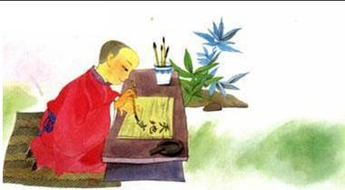

Slide 3
看图说说他是怎样练字的。

Slide 5
自己读读课文,注意读准字音,读通句子。一边读一边画出课文里的生字。

Slide 6
识记生字
huái sù xiě zì táng cháo hé shɑng bǐ shùn zhǐ
怀素 写字 唐 朝 和 尚 笔顺 纸
yí huà bǐ jiào hòu lái shū fǎ jiā tā dàng yòng
一 画 比较 后来 书法家 他 当 用

Slide 7
识记生字
怀素 写字 唐 朝 和 尚 笔顺 纸
一 画 比较 后来 书法家 他 当 用

Slide 8
我想夸夸怀素，他 。

Slide 9
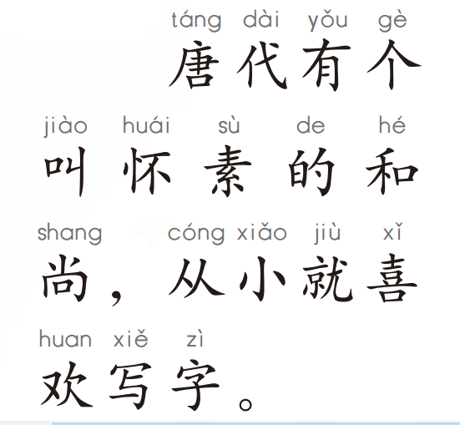

Slide 10
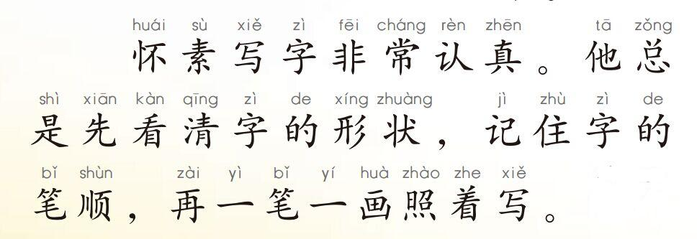

Slide 11
nà ge shí hou zhǐ bǐ jiào guì huái sù
那个时 候 纸 比较 贵， 怀 素
jiù zhǎo lái yí kuài mù bǎn dàng zhǐ yòng
就 找 来一 块 木 板 当 纸 用。

Slide 12
xiāng chuán tā xiě yɑ xiě yɑ rì zi
相 传，他写呀写呀，日子
yì cháng mù bǎn jìng bèi tā xiě chuān
一 长，木 板 竟 被他写 穿
le
了。

Slide 13
想象一下，怀素是怎样刻苦练字的？

Slide 14

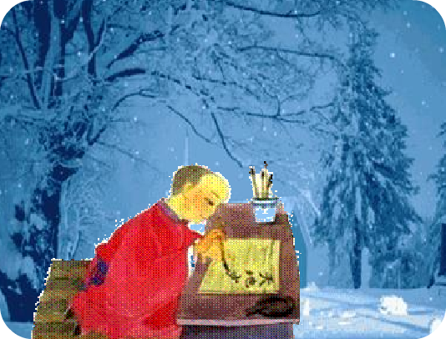

Slide 15
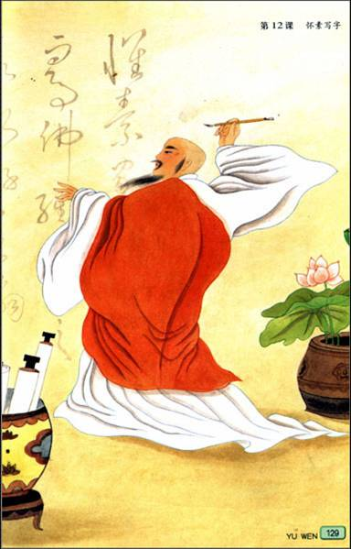
ā
huái sù xiě zì jìn bù
怀 素 写 字 进 步
hěn kuài hòu lái chéng
很 快， 后 来 成
le yǒu míng de shū
了 有 名 的 书
fǎ jiā
法 家。

Slide 16
争当“小怀素”

Slide 17
看清字形
记住笔顺
一笔一画照着写

Slide 18
tā
他
他们
他的
他人

Slide 19
huà
画
画画
图画
动画
书画

Slide 20
bǐ
比
对比
比分
比较

Slide 21
dàng
当
上当
当作
当成

Slide 22
yòng
用
不用
用户
用心
用力

Slide 23
hòu
后
后来
后面
向后

Slide 24
shū
书
书写
书本
书生
书皮

Slide 25
祝你愉快！
下次再见！

